Slide 1
Wat weten jullie al?
Wat gaan we doen?
Wat weten jullie al?
Lesdoelen
Vorige les
Drie vormen
De gevolgen
Zelfstandig werken
Afsluiting

Slide 2
Lesdoelen
Wat gaan we doen?
Wat weten jullie al?
Lesdoelen
Vorige les
Drie vormen
De gevolgen
Zelfstandig werken
Afsluiting
Aan het eind van de les kunnen jullie uitleggen;
Welke drie vormen van Christelijke Expansie er waren;
Wat de gevolgen van deze expansie waren;
KA:
17. de expansie van de christelijke wereld, onder andere in de vorm van de kruistochten
Begrippen
Reconquista
Kruistocht
Ketter
Inquisitie

Slide 3
Vorige les
Aan het eind van de les kunnen jullie uitleggen;
Wat het drieslagstelsel is en welke invloed deze had op de handel;
Wat de Hanze zijn en waar zij voor staan;
Hoe de steden ontstonden en hoe deze georganiseerd waren;
Waarom Gildes zijn ontstaan en hoe zij concurrentie tegen gingen;
KA:
13 de opkomst van handel en ambacht legde de basis voor het herleven van een agrarisch-urbane samenleving
14 de opkomst van de stedelijke burgerij en de toenemende zelfstandigheid van steden
Wat gaan we doen?
Wat weten jullie al?
Lesdoelen
Vorige les
Drie vormen
De gevolgen
Zelfstandig werken
Afsluiting
Begrippen
Stadsrecht
Burgerij
Patriciër
Gilde
Vragen bespreken:
4, 8 en 9

Slide 4
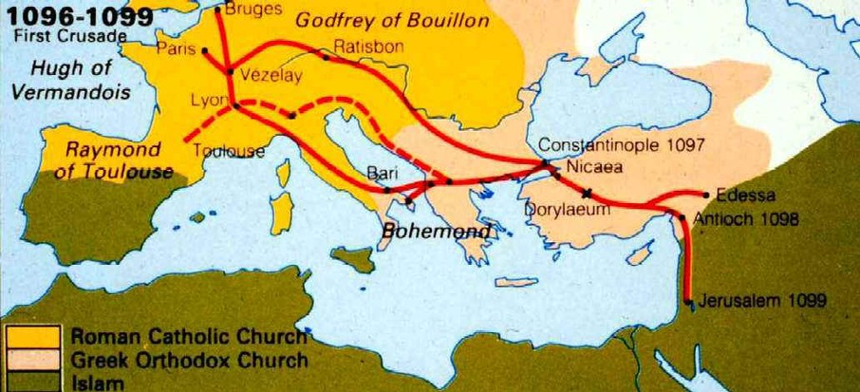
Drie vormen van expansie
Welke drie vormen van expansie waren er?
Reconquista – herovering van Spanje en Portugal
Kruistochten
Trek naar Oost-Europa
Wat gaan we doen?
Wat weten jullie al?
Lesdoelen
Vorige les
Drie vormen
De gevolgen
Zelfstandig werken
Afsluiting

Slide 5
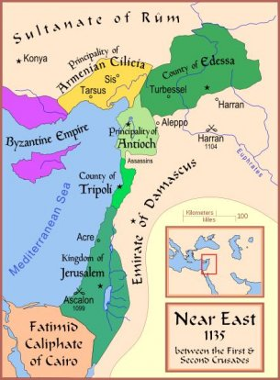
Kruistochten
Negen Kruistochten naar Jeruzalem
Kinderkruistochten zijn waarschijnlijk een fout in de vertaling van het Latijnse woord “peuri”
Alleen 1e redelijk succesvol Oproep door Paus Urbanus II 4 Kruisvaarder staten Edessa Antiochië Tripoli Jerusalem
Waarom?
Het heilige land ontzetten;
Plek in de hemel;
Nieuwe start
Wat gaan we doen?
Wat weten jullie al?
Lesdoelen
Vorige les
Drie vormen
De gevolgen
Zelfstandig werken
Afsluiting

Slide 6
Wat waren de gevolgen?
Wat waren de gevolgen?
Reconquista was een succes 1492 laatste Moslim leider uit Spanje verdreven
Kruistochten tijdelijk succes (?) 1187 val van Jeruzalem Laatste stad Akko in 1291 heroverd door Moslims
Wat was het grootste succes?
Uitwisseling van Medische kennis (Arabieren liepen ver voor)
Ontwikkeling van kennis op het gebied van wetenschap (Algebra, het kompas, meetkunde – van de Arabieren)
Herontdekking van Griekse teksten die de Arabieren hadden bewaard
Wat gaan we doen?
Wat weten jullie al?
Lesdoelen
Vorige les
Drie vormen
De gevolgen
Zelfstandig werken
Afsluiting

Slide 7
Zelfstandig werken
Wat gaan we doen?
Wat weten jullie al?
Lesdoelen
Vorige les
Drie vormen
De gevolgen
Zelfstandig werken
Afsluiting
Maak nu de opdrachten 4, 6, 8, 9 en 10

Slide 8
Afsluiting
Wat gaan we doen?
Wat weten jullie al?
Lesdoelen
Vorige les
Drie vormen
De gevolgen
Zelfstandig werken
Afsluiting
Aan het eind van de les kunnen jullie uitleggen;
Welke drie vormen van Christelijke Expansie er waren;
Wat de gevolgen van deze expansie waren;
KA:
17. de expansie van de christelijke wereld, onder andere in de vorm van de kruistochten
Begrippen
Reconquista
Kruistocht
Ketter
Inquisitie
Volgende keer:
H4.3 Strijd tussen paus en keizer
Vragen
4, 6, 8, 9 en 10

